Slide 1
Ngôn Ngữ Java
REVIEW

Slide 2
Tổng quan về công nghệ Java

Slide 3
Nội dung
Lịch sử phát triển
Công nghệ Java
Các dạng chương trình Java
Đặc điểm của Java
Máy ảo Java (Java Virtual Machine)
Viết, dịch, thực thi chương trình HelloWorld
Môi trường, công cụ: giới thiệu một số IDE phổ biến

Slide 4
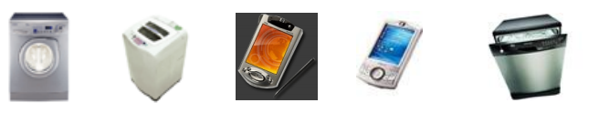

Lịch sử phát triển
1991: Sun Microsystems phát triển OAK nhằm mục đích viết phần mềm điều khiển (phần mềm nhúng) cho các sản phẩm gia dụng.
1995: internet bùng nổ, phát triển mạnh. Sun phát triển OAK và giới thiệu ngôn ngữ lập trình mới tên Java
Java là ngôn ngữ hướng đối tượng tựa C, C++

Slide 5
Lịch sử phát triển Java Development Kit (JDK)
Môi trường phát triển và thực thi do Sun Microsystems cung cấp (http://java.sun.com)
Bao gồm phần mềm và công cụ giúp compile, debug and execute ứng dụng.
JDK 1.0 - 1996
JDK 1.1 - 1997
JDK 1.2 (Java 2) - 1998
JDK 1.3 - 2000
Java 1.4 – 2002
Java 5 (1.5) - 2004
Java 6 - 2006
Java SE 7 – 2011
Java SE 8 ~2013 ~2014

Slide 6
Java Development Kit (JDK)
Bao gồm
javac Chương trình dịch chuyển mã nguồn sang bytecode
java Bộ thông dịch: Thực thi java application
appletviewer Bộ thông dịch: Thực thi java applet mà không cần sử dụng trình duyệt như Nestcape, hay IE, v.v.
javadoc Bộ tạo tài liệu dạng HTML từ mã nguồn và chú thích Lập trình trên thiế

Slide 7
Java Development Kit (JDK)
Bao gồm
jdb Bộ gỡ lỗi (java debuger)
javap Trình dịch ngược bytecode

Slide 8
Công nghệ Java
Công nghệ:
Ngôn ngữ lập trình
Môi trường thực thi và triển khai
Môi trường phát triển
Công nghệ J2SE (Java 2 Standard Edition)
Công nghệ J2EE (Java 2 Enterprise Edition)
Công nghệ J2ME(Java 2 Micro Edition)

Slide 9
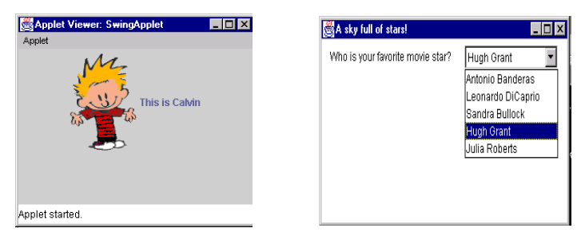
Các dạng chương trình Java
Applets

Slide 10
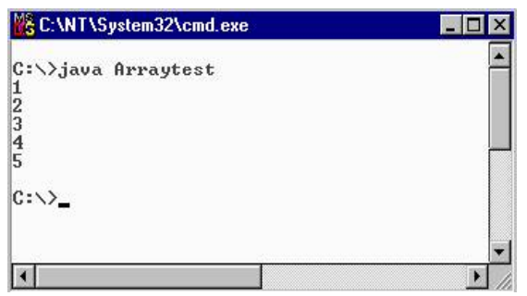
Các dạng chương trình Java (tt)
Console Applications

Slide 11
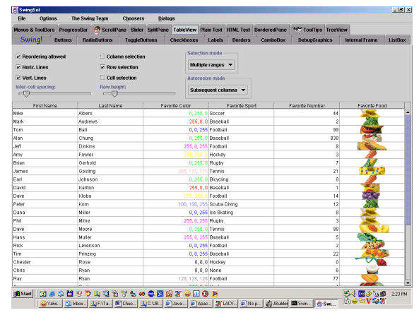
Các dạng chương trình Java (tt)
Ứng dụng Desktop

Slide 12
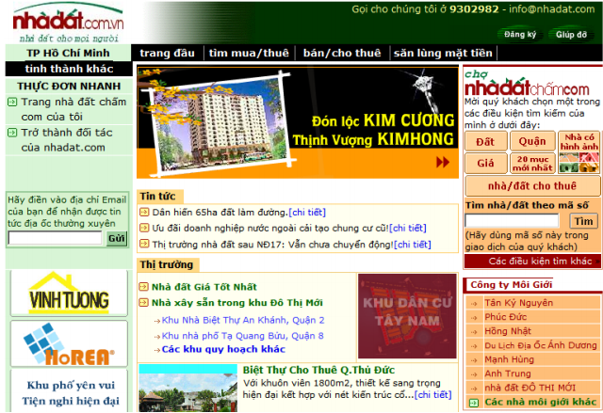
Các dạng chương trình Java (tt)
Ứng dụng Web

Slide 13
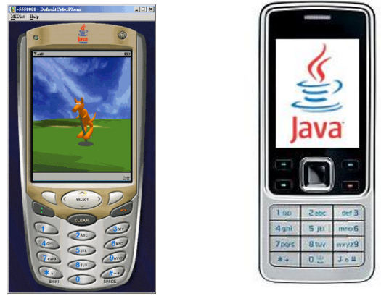
Các dạng chương trình Java (tt)
Một dạng phần mềm nhúng

Slide 14
Đặc điểm Java
Tựa C++, hướng đối tượng hoàn toàn.
Khả chuyển, độc lập nền.
Thông dịch (vừa biên dịch vừa thông dịch).
Cơ chế giải phóng bộ nhớ tự động.
An toàn, bảo mật.

Slide 15
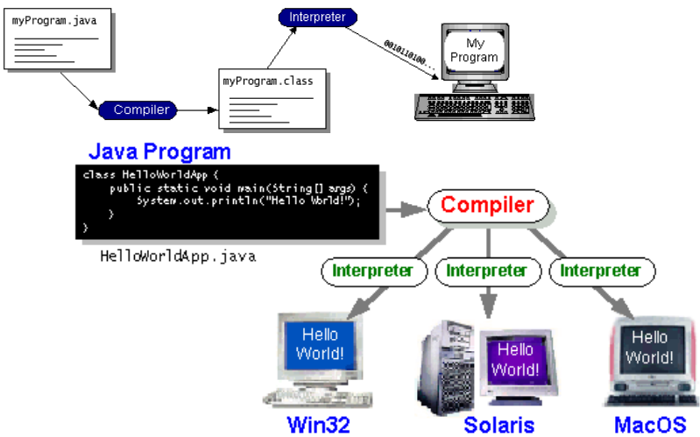
Dịch và thực thi chương trình Java

Slide 16
Java Virtual Machine
Là phần mềm dựa trên cơ sở máy tính ảo.
Có thể xem như 1 hệ điều hành thu nhỏ.
Cung cấp môi trường thực thi cho chương trình java (độc lập nền)
Hình thành 1 lớp trừu tượng:
Phần cứng máy tính bên dưới
Hệ điều hành
Mã đã biên dịch
Chương trình java chỉ chạy khi có JVM
JVM đọc và thực thi từng câu lệnh java

Slide 17
Giải phóng bộ nhớ (Garbage Collection)
Java cung cấp một tiến trình mức hệ thống để theo dõi việc cấp phát bộ nhớ
Garbage Collection
◦ Đánh dấu và giải phóng các vùng nhớ không còn được sử dụng
◦ Được tiến hành tự động
◦ Cơ chế hoạt động phụ thuộc vào các phiên bản máy ảo

Slide 18
Môi trường, công cụ
Môi trường phát triển và thực thi của Sun – JDK 7
IDE (Integrated Development Enviroment)
◦ Jcreator Pro 5.0
◦ NetBeans 7.0
◦ Eclipse 3.7
◦ JBuilder 2008

Slide 19
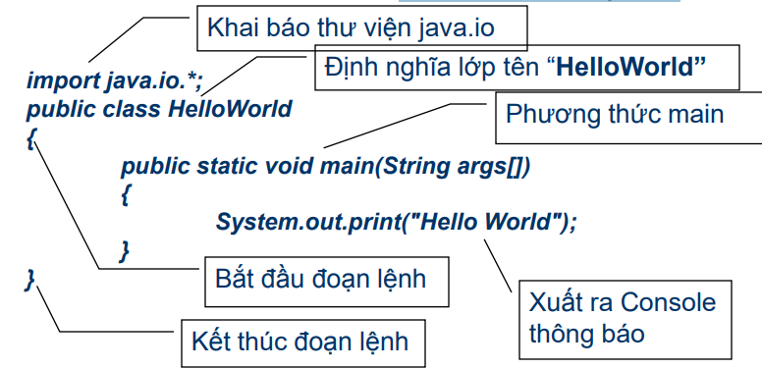
Chương trình Hello World
Dùng Notepad soạn thảo đoạn lệnh bên dưới và lưu lại với tên HelloWorld.java

Slide 20
Chương trình Hello World
Biên dịch: dùng chương trình javac
C:\> javac HelloWorld.java
Biên dịch thành công tạo ra tập tin có đuôi .class (HelloWorld.class)
Thông dịch (thực thi): dùng chương trình java
C:\> java HelloWorld

Slide 21
Chương trình Hello World
Lưu ý: Phải khai báo đường dẫn chỉ đến thư mục cài đặt java, và thư mục chứa các class cần thực thi
Ví dụ:
C:\> set path=C:\jdk1.5\bin\
C:\> set classpath = D:\ThucHanhJava\BT1\

Slide 22
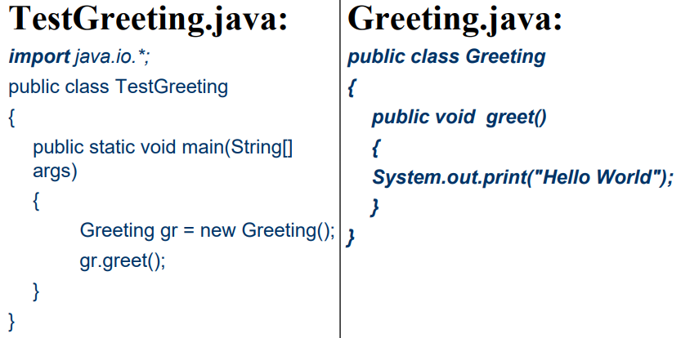
Chương trình Hello World

Slide 23
Chương trình Hello World
Biên dịch TestGreeting.java
javac TestGreeting.java
Greeting.java được biên dịch tự động
Thực hiện
java TestGreeting
Kết quả
Hello World

Slide 24
Java Applets
Được nhúng trong một ứng dụng khác (web browser)
Có giao diện hạn chế (đồ họa)
Không truy cập được tài nguyên của client

Slide 25
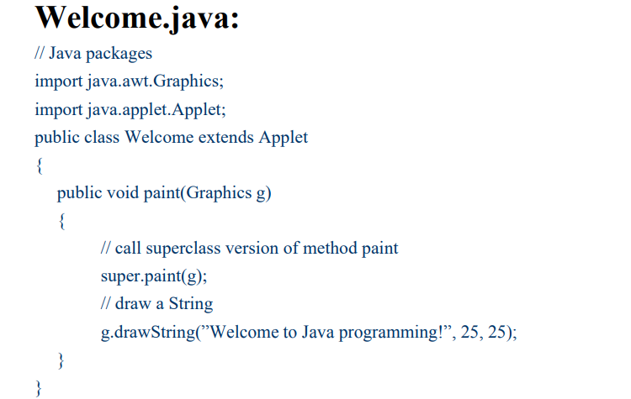
Applet đơn giản

Slide 26
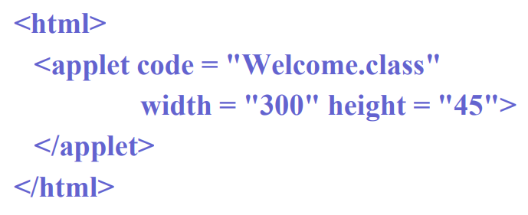
Nhúng vào trang web

Slide 27
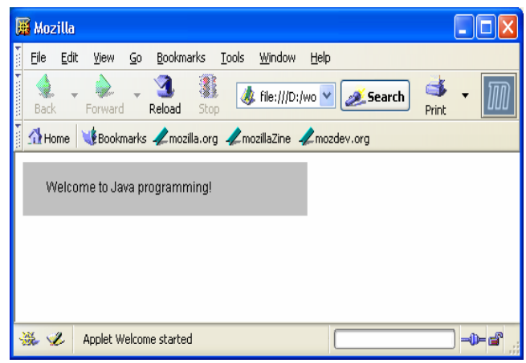
Thực hiện (trong web browser)

Slide 28
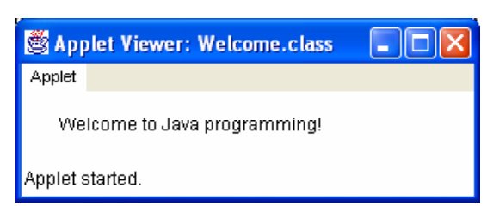
Thực hiện
appletviewer Welcome.html

Slide 29
Căn bản về ngôn ngữ Java

Slide 30
Nội dung
Biến & Hằng
Kiểu dữ liệu (kiểu cơ sở, kiểu tham chiếu)
Toán tử, biểu thức
Các cấu trúc điều khiển (chọn, rẽ nhánh, lặp)
Lớp bao kiểu cơ sở
Phương thức và cách sử dụng
Một số ví dụ minh họa

Slide 31
Biến
Biến là một vùng nhớ lưu các giá trị của chương trình
Mỗi biến gắn với 1 kiểu dữ liệu và 1 định danh duy nhất là tên biến
Tên biến phân biệt chữ hoa và chữ thường. Tên biến bắt đầu bằng 1 dấu _, $, hay 1 ký tự, không được bắt đầu bằng 1 ký số.
Khai báo ; = ;
Gán giá trị = ;
Lưu ý: trong java nếu lúc khai báo không khởi tạo giá trị cho biến thì nó sẽ nhận 1 giá trị mặc định. Mỗi kiểu dữ liệu có 1 kiểu dữ liệu mặc định khác nhau.

Slide 32
Hằng
Là một giá trị bất biến trong chương trình
Tên đặt theo qui ước như tên biến
Được khai báo dùng từ khóa final, và thường dùng tiếp vĩ ngữ đối với các hằng số (l, L, d, D, f, F)
Ví dụ: final int x = 10; // khai báo hằng số nguyên x = 10 final long y = 20L; // khai báo hằng số long y = 20
Hằng ký tự: đặt giữa cặp nháy đơn „‟
Hằng chuỗi: là một dãy ký tự đặt giữa cặp nháy đôi “”

Slide 33
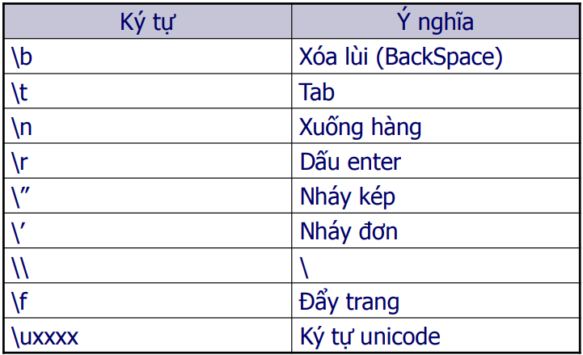
Hằng ký tự đặc biệt

Slide 34
Kiểu dữ liệu
Kiểu dữ liệu cơ sở (primitive data type)
Kiểu dữ liệu tham chiếu (reference data type)

Slide 35
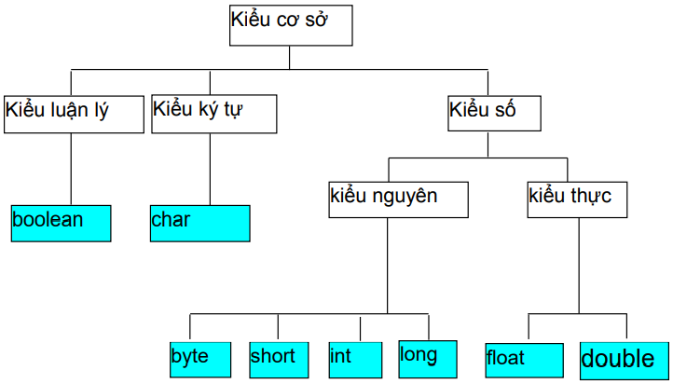
Kiểu dữ liệu cơ sở

Slide 36
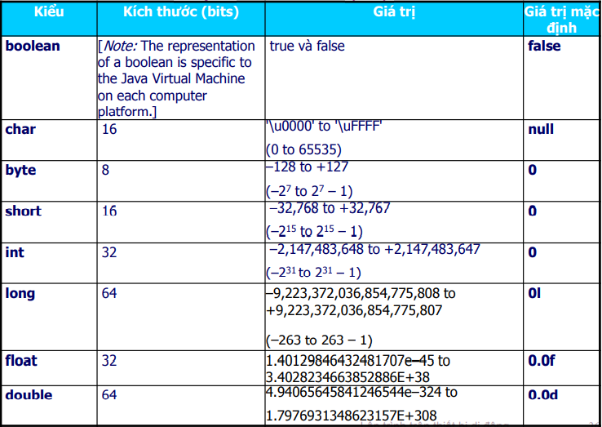
Kiểu dữ liệu cơ sở (tt)

Slide 37
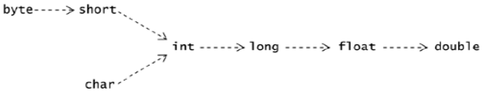
Kiểu dữ liệu cơ sở (tt)
Chuyển đổi kiểu dữ liệu: khi có sự không tương thích về kiểu dữ liệu (gán, tính toán biểu thức, truyền đối số gọi phương thức)
Chuyển kiểu hẹp (lớn → nhỏ): cần ép kiểp = (kiểu dữ liệu) ;
Chuyển kiểu rộng (nhỏ → lớn): tự động chuyển

Slide 38
Kiểu dữ liệu cơ sở (tt)
Lưu ý
Không thể chuyển đổi giữa kiểu boolean với int và ngược lại.
Nếu 1 toán hạng kiểu double thì
“Toán hạng kia chuyển thành double”
Nếu 1 toán hạng kiểu float thì
“Toán hạng kia chuyển thành float”
Nếu 1 toán hạng kiểu long thì
“Toán hạng kia chuyển thành long”
Ngược lại “Tất cả chuyển thành int để tính toán”

Slide 39
Kiểu dữ liệu cơ sở (tt)
Ví dụ minh họa
byte x = 5;
byte y = 10;
byte z = x + y;
// Dòng lệnh thứ 3 báo lỗi chuyển kiểu cần sửa lại
// byte z = (byte) (x + y);

Slide 40
Kiểu dữ liệu tham chiếu
Kiểu mảng
Mảng là tập hợp các phần tử có cùng tên và cùng kiểu dữ liệu.
Mỗi phần tử được truy xuất thông qua chỉ số
Khai báo mảng
<kiểu dữ liệu>[] <tên mảng> ; // mảng 1 chiều
<kiểu dữ liệu> <tên mảng>[]; // mảng 1 chiều <kiểu dữ liệu>[][] <tên mảng> ; // mảng 2 chiều
<kiểu dữ liệu> <tên mảng>[][]; // mảng 2 chiều

Slide 41
Kiểu dữ liệu tham chiếu (tt)
Khởi tạo
int arrInt[] = {1, 2, 3};
char arr Char[] = {„a‟, „b‟, „c‟};
String arrString[] = {“ABC”, “EFG”, “GHI”};
Cấp phát & truy cập mảng
int arrInt = new int[100];
int arrInt[100]; // Khai báo này trong Java sẽ bị báo lỗi.
Chỉ số mảng n phần tử: từ 0 đến n-1 Lập trình trên thiết bị

Slide 42
Kiểu dữ liệu tham chiếu (tt)
Kiểu đối tượng
Khai báo đối tượng ;
<kiểu đối tượng> <biến ĐT>;
Khởi tạo đối tượng = new ;
<kiểu đối tượng> <biến ĐT> = new <kiểu đối tượng>;
Truy xuất thành phần đối tượng . .
<biến đối tượng>.<thuộc tính>
<biến đối tượng>.<phương thức>

Slide 43
Toán tử, biểu thức
Toán tử số học
Toán tử | Ý nghĩa
+ | Cộng
- | Trừ
* | Nhân
/ | Chia nguyên
% | Chia dư
++ | Tăng 1
-- | Giảm 1

Slide 44
Toán tử, biểu thức (tt)
Phép toán trên bit
Toán tử | Ý nghĩa
& | AND
| | OR
^ | XOR
<< | Dịch trái
>> | Dịch phải
~ | Bù bit

Slide 45
Toán tử, biểu thức (tt)
Toán tử quan hệ và logic
Toán tử | Ý nghĩa
= | So sánh bằng
!= | So sánh khác
> | So sánh lớn hơn
< | So sánh nhỏ hơn
>= | So sánh lớn hơn hay bằng
<= | So sánh nhỏ hơn hay bằng
|| | OR (biểu thức logic)
&& | AND (biểu thức logic)
! | NOT (biểu thức logic)

Slide 46
Toán tử, biểu thức (tt)
Toán tử gán
Toán tử | Ví dụ | Ý nghĩa
= | a = b | Gán a = b
+= | a += 5 | a = a+ 5
-= | a -= 10 | b = b - 10
*= | c *= 3 | c = c * 3
/= | d /= 2 | d = d/3
%= | e %= 4 | e = e%4

Slide 47
Toán tử, biểu thức (tt)
Toán tử điều kiện
Cú pháp: <điều kiện>? <biểu thức 1>: < biểu thức 2>
Ví dụ:
int x = 10;
int y = 20;
int Z = (x< y)? 30 : 40;
//kết quả z = 30 do biểu thức (x<y) là đúng

Slide 48
Cấu trúc điều khiển
Cấu trúc if … else
◦ Dạng 1: if (<điều_kiện>) {
<khối_lệnh>;
}
◦ Dạng 2: if (<điều_kiện>) {
<khối_lệnh1>;
}
else {
<khối_lệnh2>;
}

Slide 49
Cấu trúc điều khiển
Cấu trúc switch … case
switch (<biến>)
{ case <giá trị_1> :
<khối_lệnh_1>;
break;
….
case <giá trị_n> :
<khối_lệnh_n>;
break;
default:
<khối lệnh default>;
}

Slide 50
Cấu trúc điều khiển
Cấu trúc lặp
Dạng 1: while (<điều_kiện_lặp>) {
<khối_lệnh>;
}
Dạng 2: do {
<khối_lệnh>;
} while (<điều_kiện);
Dạng 3: for (khởi_tạo_biến_đếm;đk_lặp;tăng_biến) {
<khối lệnh>;
}

Slide 51
Cấu trúc điều khiển
Cấu trúc lệnh nhảy jump: dùng kết hợp nhãn (label) với từ khóa break và continue để thay thế cho lệnh goto (trong C).
Ví dụ:
label:
for (…) {
for (…) {
if (<biểu thức điều kiện>)
break label;
else
continue label;
}
}

Slide 52
Lớp bao kiểu dữ liệu cơ sở
Data type | Wrapper Class (java.lang.*) | Ghi chú
boolean | Boolean | Gói (package): chứa nhóm nhiều class. Ngoài các Wrapper Class, gói java.lang còn cung cấp các lớp nền tảng cho việc thiết kế ngôn ngữ java như: String, Math, …
byte | Byte
short | Short
char | Character
int | Integer
long | Long
float | Float
double | Double

Slide 53
Hướng đối tượng trong Java

Slide 54
Nội dung
Các khái niệm cơ bản về lớp, đối tượng.
Lớp và đối tượng trong java.
Tính đóng gói.
Tính kế thừa.
Tính đa hình.
Interface.

Slide 55
Các khái niệm cơ bản
Đối tượng (object): trong thế giới thực khái niệm đối tượng có thể xem như một thực thể: người, vật, bảng dữ liệu,…
Đối tượng giúp hiểu rõ thế giới thực
Cơ sở cho việc cài đặt trên máy tính
Mỗi đối tượng có định danh, thuộc tính, hành vi Ví dụ: đối tượng sinh viên MSSV: “TH0701001”; Tên sinh viên: “Nguyễn Văn A”
Hệ thống các đối tượng: là 1 tập hợp các đối tượng
Mỗi đối tượng đảm trách 1 công việc
Các đối tượng có thể trao đổi thông tin với nhau
Các đối tượng có thể xử lý song song, hay phân tán

Slide 56
Các khái niệm cơ bản
Lớp (class): là khuôn mẫu (template) để sinh ra đối tượng. Lớp là sự trừu tượng hóa của tập các đối tượng có các thuộc tính, hành vi tương tự nhau, và được gom chung lại thành 1 lớp.
Ví dụ: lớp các đối tượng Sinhviên
Sinh viên “Nguyễn Văn A”, mã số TH0701001
1 đối tượng thuộc lớp Sinhviên
Sinh viên “Nguyễn Văn B”, mã số TH0701002
là 1 đối tượng thuộc lớp Sinhviên
Đối tượng (object) của lớp: một đối tượng cụ thể thuộc 1 lớp là 1 thể hiện cụ thể của 1 lớp đó.

Slide 57
Lớp và đối tượng trong Java
Khai báo lớp
class < Class Name >
{
< danh sách thuộc tính >
< các khởi tạo >
< danh sách các phương thức>
}

Slide 58
Lớp và đối tượng trong Java (tt)
Thuộc tính: các đặc điểm mang giá trị của đối tượng, là vùng dữ liệu được khai báo bên trong lớp
class < Class Name>
{
< tiền tố > < kiểu dữ liệu > < tên thuộc tính >;
}
Kiểm soát truy cập đối với thuộc tính
* public: có thể truy xuất từ bất kỳ 1 lớp khác.
* protected: có thể truy xuất được từ những lớp con.
* private: không thể truy xuất từ 1 lớp khác.

Slide 59
Lớp và đối tượng trong Java (tt)
Phương thức: chức năng xử lý, hành vi của các đối tượng.
class < Class Name> {
…
< tiền tố > < kiểu trả về > < tên phương thức > (< các đối số >){
…
}
}

Slide 60
Lớp và đối tượng trong Java (tt)
public: có thể truy cập được từ bên ngoài lớp khai báo.
protected: có thể truy cập được từ lớp khai báo và các lớp dẫn xuất (lớp con).
private: chỉ được truy cập bên trong lớp khai báo.
static: phương thức lớp dùng chung cho tất cả các thể hiện của lớp, có thể được thực hiện kể cả khi không có đối tượng của lớp
final: không được khai báo chồng ớ các lớp dẫn xuất.
abstract: không có phần source code, sẽ được cài đặt trong các lớp dẫn xuất.
synchronized: dùng để ngăn những tác động của các đối tượng khác lên đối tượng đang xét trong khi đang đồng bộ hóa. Dùng trong lập trình multithreads.

Slide 61
Lớp và đối tượng trong Java (tt)
Ví dụ 1: class Sinhvien {
// Danh sách thuộc tính
String maSv, tenSv, dcLienlac;
int tuoi;
…
// Danh sách các khởi tạo
Sinhvien(){}
Sinhvien (…) { …}
…
// Danh sách các phương thức
public void capnhatSV (…) {…}
public void xemThongTinSV() {…}
…
}

Slide 62
Lớp và đối tượng trong Java (tt)
…
// Tạo đối tượng mới thuộc lớp Sinhvien
Sinhvien sv = new Sinhvien();
…
// Gán giá trị cho thuộc tính của đối tượng
sv.maSv = “TH0601001” ;
sv.tenSv = “Nguyen Van A”;
sv.tuoi = “20”;
sv.dcLienlac = “KP6, Linh Trung, Thu Duc”;
…
// Gọi thực hiện phương thức
sv.xemThongTinSV();

Slide 63
Lớp và đối tượng trong Java (tt)
Ví dụ 2:
class Sinhvien {
// Danh sách thuộc tính
private String maSv;
String tenSv, dcLienlac;
inttuoi;
…
}
…
Sinhvien sv = new Sinhvien();
sv.maSv = “TH0601001”; /* Lỗi truy cập thuộc tính private
từ bên ngoài lớp khai báo */
Sv.tenSv = “Nguyen Van A”;
…

Slide 64
Lớp và đối tượng trong Java (tt)
Khởi tạo (constructor): là một loại phương thức đặc biệt của lớp, dùng để khởi tạo một đối tượng.
Dùng để khởi tạo giá trị cho các thuộc tính của đối tượng.
Cùng tên với lớp.
Không có giá trị trả về.
Có thể có tham số hoặc không.
Lưu ý: Mỗi lớp sẽ có 1 constructor mặc định (nếu ta không khai báo constructor nào). Ngược lại nếu ta có khai báo 1 constructor khác thì constructor mặc định chỉ dùng được khi khai báo tường minh.

Slide 65
Lớp và đối tượng trong Java (tt)
Ví dụ 1
class Sinhvien {
…
// Không có định nghĩa constructor nào
}
…
// Dùng constructor mặc định Sinhvien
sv = new Sinhvien();

Slide 66
Lớp và đối tượng trong Java (tt)
Ví dụ 2:
class Sinhvien
{
…
// không có constructor mặc định
Sinhvien() {…}
}
…
Sinhvien sv = new Sinhvien();
// lỗi biên dịch
class Sinhvien
{
…
// khai báo constructor mặc định
Sinhvien (){}
Sinhvien (< các đối số >) {…}
}
…
Sinhvien sv = new Sinhvien();

Slide 67
Lớp và đối tượng trong Java (tt)
Phương thức khai báo chồng (overloading method): Việc khai báo trong một lớp nhiều phương thức có cùng tên nhưng khác tham số (khác kiểu dữ liệu, khác số lượng tham số) gọi là khai báo chồng phương thức.
Ví dụ: class Sinhvien
{ …
public void xemThongTinSV() {…}
public void xemThongTinSV(String psMaSv)
{…}
}

Slide 68
Lớp và đối tượng trong Java (tt)
Tham chiếu this: là một biến ẩn tồn tại trong tất cả các lớp, this được sử dụng trong khi chạy và tham khảo đến bản thân lớp chứa nó.
Ví dụ: class Sinhvien{
String maSv, tenSv, dcLienlac;
int tuoi;
…
public void xemThongTinSV() {
System.out.println (this.maSv);
System.out.println (this.tenSv);
…
}
}

Slide 69
Tính đóng gói
Đóng gói: nhóm những gì có liên quan với nhau vào thành một và có thể sử dụng một cái tên để gọi.
Ví dụ:
Các phương thức đóng gói các câu lệnh.
Đối tượng đóng gói dữ liệu và các hành vi/phương thức liên quan.
(Đối tượng = Dữ liệu + Hành vi/Phương thức)

Slide 70
Tính đóng gói
Đóng gói dùng để che dấu một phần hoặc tất cả thông tin, chi tiết cài đặt bên trong với bên ngoài.
Ví dụ: khai báo các lớp thuộc cùng gói trong java package ; // khai báo trước khi khai báo lớp
class < tên lớp >
{
…
}

Slide 71
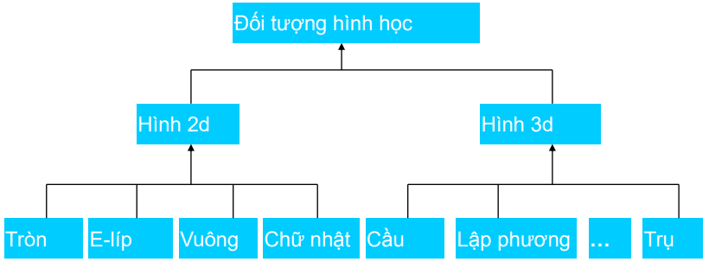
Tính kế thừa
Thừa hưởng các thuộc tính và phương thức đã có
Bổ sung, chi tiết hóa cho phù hợp với mục đích sử dụng mới
Thuộc tính: thêm mới
Phương thức: thêm mới hay hiệu chỉnh

Slide 72
Tính kế thừa (tt)
Lớp dẫn xuất hay lớp con (SubClass)
Lớp cơ sở hay lớp cha (SuperClass)
Lớp con có thể kế thừa tất cả hay một phần các thành phần dữ liệu (thuộc tính), phương thức của lớp cha (public, protected, default)
Dùng từ khóa extends.
Ví dụ: class nguoi { …
}
class sinhvien extends nguoi { …
}
Lưu ý: default không phải là 1 từ khóa

Slide 73
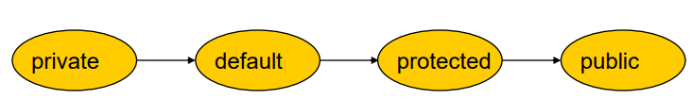
Tính kế thừa (tt)
Phương thức định nghĩa lại (Overriding Method)
Được định nghĩa trong lớp con
Có tên, kiểu trả về & các đối số giống với phương thức của lớp cha
Có kiểu, phạm vi truy cập “lớn hơn” phương thức trong lớp cha

Slide 74
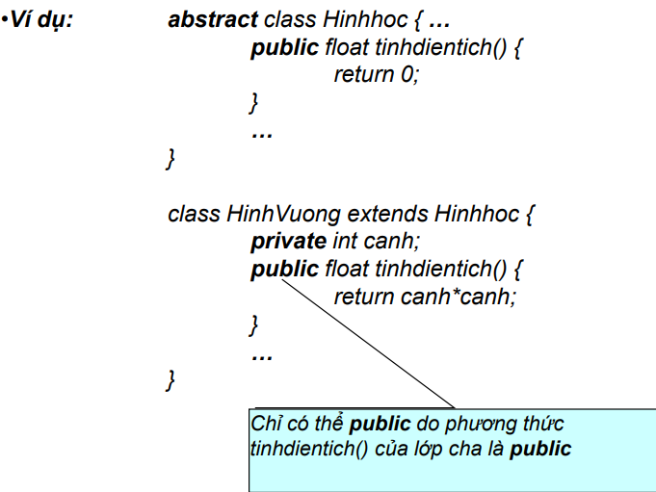
Tính kế thừa (tt)

Slide 75
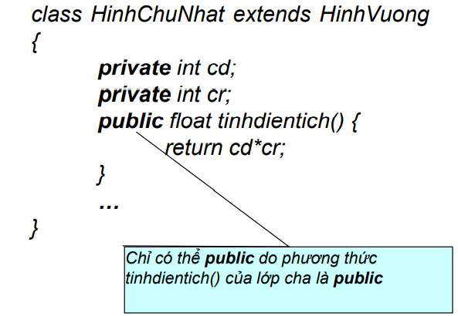
Tính kế thừa (tt)

Slide 76
Tính kế thừa (tt)
Lớp nội: là lớp được khai báo bên trong 1 lớp khác. Lớp nội thể hiện tính đóng gói cao và có thể truy xuất trực tiếp biến của lớp cha.
Ví dụ: public class A {
// …
int static class B {
// …
int public B(int par_1)
{
field_2 = par_1 + field_1;
}
}
}

Slide 77
Tính kế thừa (tt)
Lớp final: là lớp không cho phép các lớp khác dẫn xuất từ nó hay lớp final không thể có lớp con.
Định nghĩa dùng từ khóa final
public final class A
{
…
}

Slide 78
Tính kế thừa (tt)
Lớp trừu tượng: là lớp dùng để thể hiện sự trừu tượng hóa ớ mức cao.
Ví dụ: lớp “Đối tượng hình học”, “Hình 2D”, “Hình 3D” (Ví dụ định nghĩa lớp các đối tượng hình học cơ bản)
Phương thức finalize() của lớp Object - protected void finalize(): được “Bộ thu gom rác” gọi tự động khi nhận ra không còn tham chiếu nào đến đối tượng đang xét.

Slide 79
Tính đa hình
Ví dụ:
class A_Object {
// …
void method_1() {
// …
}
}
class B_Object extends A_Object {
// …
void method_1() {
// …
}
}

Slide 80
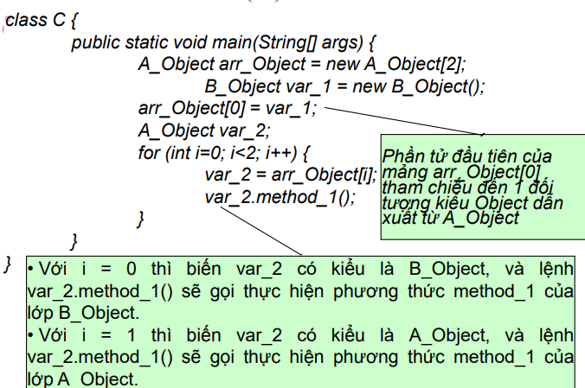
Tính đa hình

Slide 81
Giao tiếp - Interface
Interface: giao tiếp của một lớp, là phần đặc tả (không có phần cài đặt cụ thể) của lớp, nó chứa các khai báo phương thức và thuộc tính để bên ngoài có thể truy xuất được. (java, C#, …)
Lớp sẽ cài đặt các phương thức trong interface.
Trong lập trình hiện đại các đối tượng không đưa ra cách truy cập cho một lớp, thay vào đó cung cấp các interface. Người lập trình dựa vào interface để gọi các dịch vụ mà lớp cung cấp.
Thuộc tính của interface là các hằng và các phương thức của giao tiếp là trừu tượng (mặc dù không có từ khóa abstract).

Slide 82
Giao tiếp – Interface (tt)
Ví dụ:
// Định nghĩa một interface Shape trong tập tin shape.java public interface Shape
{
// Tính diện tích
public abstract double area();
// Tính thể tích
public abstract double volume();
// trả về tên của shape
public abstract String getName();
}

Slide 83
Giao tiếp – Interface (tt)
// Lớp Point cài đặt/hiện thực interface tên shape.
// Định nghĩa lớp Point trong tập tin Point.java
public class Point extends Object implements Shape {
protected int x, y;
// Tọa độ x, y của 1 điểm
// constructor không tham số.
public Point() {
setPoint( 0, 0 );
}
// constructor có tham số.
public Point(int xCoordinate, int yCoordinate) {
setPoint( xCoordinate, yCoordinate );
}

Slide 84
Giao tiếp – Interface (tt)
// gán tọa độ x, y cho 1 điểm
public void setPoint( int xCoordinate, int yCoordinate ) {
x = xCoordinate;
y = yCoordinate;
}
// lấy tọa độ x của 1 điểm
public int getX() {
return x;
}
// lấy tọa độ y của 1 điểm
public int getY() {
return y;
}

Slide 85
Giao tiếp – Interface (tt)
// Thể hiện tọa độ của 1 điểm dưới dạng chuỗi
public String toString() {
return "[" + x + ", " + y + "]";
}
// Tính diện tích public double area() {
return 0.0;
}
// Tính thể tích public double volume() {
return 0.0;
}

Slide 86
Giao tiếp – Interface (tt)
// trả về tên của đối tượng shape
public String getName() {
return "Point";
}
} // end class Point

Slide 87
Giao tiếp – Interface (tt)
Kế thừa giao diện
public interface InterfaceName extends interface1, interface2, interface3
{
// …
}

Slide 88
Quản lý Exceptions

Slide 89
NỘI DUNG
Giới thiệu về Exception
Kiểm soát Exception
Ví dụ minh họa
Thư viện phân cấp các lớp Exception

Slide 90
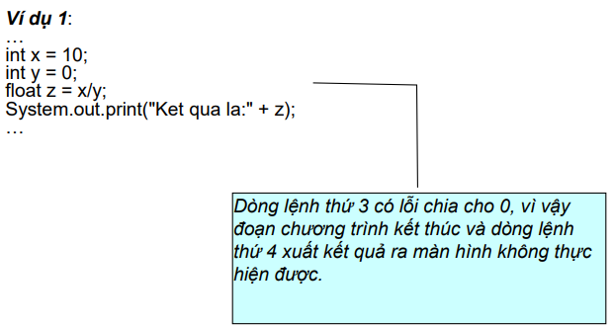
Giới thiệu về Exception

Slide 91
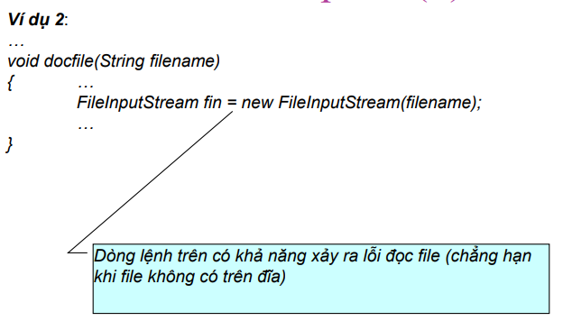
Giới thiệu về Exception

Slide 92
Giới thiệu về Exception
Exception
Dấu hiệu của lỗi trong khi thực hiện chương trình
ví dụ: lỗi chia cho 0, đọc file không có trên đĩa, …
Quản lý Exception (Expcetion handling)
Kiểm soát được lỗi từ những thành phần chương trình
Quản lý Exception theo 1 cách thống nhất trong những project lớn
Hạn chế, bỏ bớt những đoạn source code kiểm tra lỗi trong chương trình.

Slide 93
Kiểm soát Exception
Ví dụ 1:
…
try {
int x = 10;
int y = 0;
float z = x/y;
System.out.print("Ket qua la:" + z);
}
catch(ArithmeticException e) {
System.out.println(“Loi tinh toan so hoc”)
}
…

Slide 94
Kiểm soát Exception (tt)
Ví dụ 2:
…
void docfile(String filename) throws
IOException {
…
FileInputStream fin = new
FileInputStream(filename);
…
}

Slide 95
Kiểm soát Exception (tt)
Hoặc
…
void docfile(String filename) { …
try {
…
FileInputStream fin = new
FileInputStream(filename);
…
}
catch (IOException e) {
System.out.println(“Loi doc file”);
}
}

Slide 96
Kiểm soát Exception (tt)
Khi có lỗi phương thức sẽ ném ra một exception
Việc kiểm soát exception giúp chương trình kiểm soát được những trường hợp ngoại lệ và xử lý lỗi.
Những lỗi không kiểm soát được sẽ có những ảnh hưởng bất lợi trong chương trình.
Dùng từ khóa throws để chỉ định những loại exception mà phương thức có thể ném ra.
<tiền tố> <tên phương thức>(<đối số>) throws <các exceptions>

Slide 97
Kiểm soát Exception (tt)
Đoạn code có thể sinh ra lỗi cần đặt trong khối lệnh bắt đầu bằng try.
Đoạn code để kiểm tra, xử lý trong trường hợp có lỗi xảy ra đặt trong khối lệnh catch.
try {
// Đoạn mã có thể sinh ra lỗi …
}
catch (<kiểu Exception>){
// Đoạn mã kiểm soát lỗi
}

Slide 98
Kiểm soát Exception (tt)
Khối lệnh đặt trong finally luôn được thực thi cho dù có Exception hay không.
Thường dùng để giải phóng tài nguyên
try {
// Đoạn mã có thể sinh ra lỗi …
}
Catch (<kiểu Exception>) { // Đoạn mã kiểm soát lỗi
}
finally {
// Đoạn mã luôn luôn được thực thi
}

Slide 99
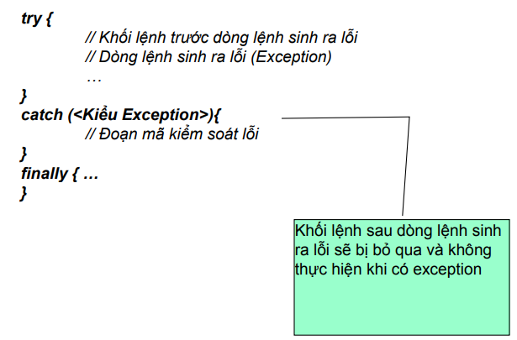
Kiểm soát Exception (tt)

Slide 100
Ví dụ kiểm soát Exception chia cho 0 (tt)
import java.io.*;
public class MainClass {
public static void main(String[] args) {
try {
int num_1, num_2;
BufferedReader in = new BufferedReader(new InputStreamReader(System.in));
System.out.print("\n Nhap so thu 1:");
num_1 = Integer.parseInt(in.readLine());
System.out.print("\n Nhap so thu 2:");
num_2 = Integer.parseInt(in.readLine());
float rs = num_1/num_2;
System.out.print("\n Ket qua:" + rs);
}

Slide 101
Ví dụ kiểm soát Exception chia cho 0 (tt)
catch (ArithmeticException e) {
System.out.print("Loi chia cho 0");
}
catch (IOException e) {
System.out.print("Loi xuat nhap");
}
catch(Exception e) {
System.out.print("Loi khac");
}
System.out.print(“Kiem soat duoc loi hay Khong co loi");
}
}

Slide 102
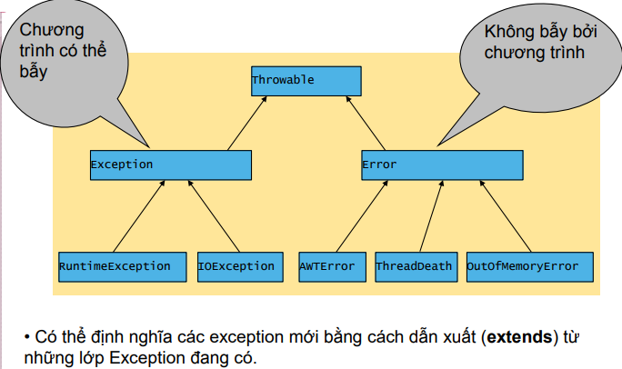
Phân cấp thư viện của lớp Throwable

